Slide 1
Probabilidade e Estatística Aplicadas à Contabilidade II
Prof. Dr. Marcelo Botelho da Costa Moraes
mbotelho@usp.br
www.marcelobotelho.com

Slide 2
Teste de Hipóteses
Capítulo 9

Slide 3
Teste de Hipóteses com o Excel
Média da População: σ Conhecido
Exemplo distância percorrida da bola de golfe
Planilha: Hip Sigma Conhecido.xls
Presume-se σ = 12 conhecido
Amostra 50 tacadas
α = 0,05
H₀: µ = 295
H₁ : µ ≠ 295

Slide 4
Teste de Hipóteses com o Excel

Slide 5
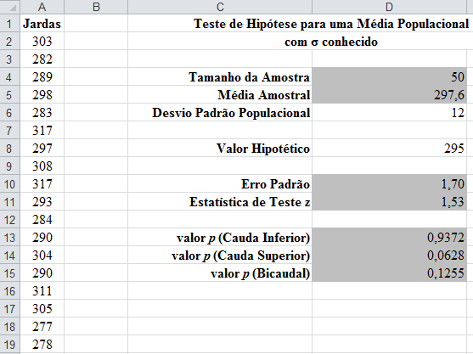
Teste de Hipóteses com o Excel

Slide 6
Teste de Hipóteses com o Excel
Média da População: σ Conhecido
Como mede a igualdade é um teste bicaudal
Como o valor p = 0,1255 > α
Não rejeitamos H₀

Slide 7
Teste de Hipóteses com o Excel
Média da População: σ Desconhecido
Exemplo avaliação do aeroporto Heathrow
Planilha: Hip Sigma Desconhecido.xls
Amostra 60 respondentes
α = 0,05
H₀: µ ≤ 7
H₁ : µ > 7

Slide 8
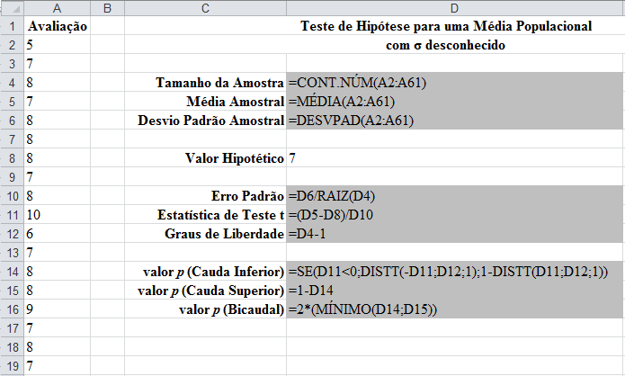
Teste de Hipóteses com o Excel

Slide 9
Teste de Hipóteses com o Excel

Slide 10
Teste de Hipóteses com o Excel

Slide 11
Teste de Hipóteses com o Excel
Média da População: σ Desconhecido
Teste de cauda superior
Como o valor p = 0,0353 < α = 0,05
Rejeitamos H₀

Slide 12
Teste de Hipóteses com o Excel
Proporção da População
Exemplo sexo dos alunos do curso de golfe
Planilha: Hipótese p.xls
Amostra 400 respondentes
α = 0,05
Proporção de mulheres
H₀: µ ≤ 0,20
H₁ : µ > 0,20

Slide 13
Teste de Hipóteses com o Excel

Slide 14
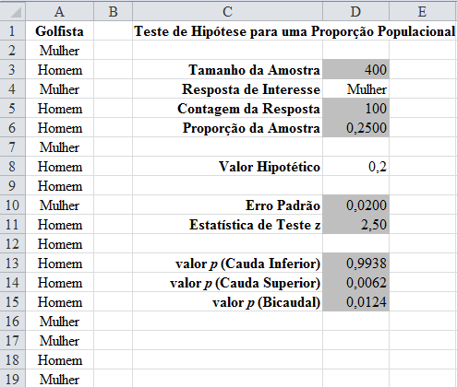
Teste de Hipóteses com o Excel

Slide 15
Teste de Hipóteses com o Excel
Proporção da População
Teste de cauda superior
Como o valor p = 0,0062 < α = 0,05
Rejeitamos H₀

Slide 16
* Habilitando a Análise de Dados
Clique em Arquivo
Selecione Opções
Na caixa de seleção que vai abrir selecione a aba Suplementos
Clique no botão Ir...
Selecione Ferramentas de Análise
Clique no botão OK

Slide 17
Obrigado pela Atenção!!!
Prof. Dr. Marcelo Botelho da Costa Moraes
mbotelho@usp.br
www.marcelobotelho.com

